Slide 1

第十章 多线程

Slide 2
前言
回顾关键词：AWT与Swing、容器(JFrame\JPanel\JScrollPane\JSplitPane)、JMenuBar、JMenu、JMenuItem、JToolBar、基本组件、6种布局管理器、事件处理模型、鼠标事件、键盘事件
本章的目的：本章在介绍什么是多线程，创建多线程的两种方法，线程同步与互斥，后台线程。

Slide 3
小节安排
10.1、线程简介
多线程
10.1.1、进程与线程
10.1.2、线程生命周期
10.2、编写线程程序
10.2.1、继承Thread类
10.2.2、实现Runable接口
10.2.3、线程基本控制方法
10.3、线程互斥与同步
10.4、后台线程

Slide 4
10.1、线程简介
10.1.1 进程与线程
程序是计算机指令的集合，而进程就是一个运行中的程序，它指的是从代码加载、执行到执行结束这样一个完整的过程。每个进程都是占用不同的内存空间。
而线程（Thread）则是进程中某个单一顺序的控制流，也被称为轻量进程，它被操作系统调度，并在处理器或内核上运行。
一个进程都有一个主线程(primary thread)，一个进程也可以由多个线程组成，每条线程并行执行不同的任务，这多个线程共享同一个内存空间。

Slide 5
10.1、线程简介
线程状态
新建状态
新建状态
新建状态
新建状态
新建状态
新建状态
资源就绪
start()
虚拟机调度
stop()
就绪状态
就绪状态
就绪状态
就绪状态
就绪状态
就绪状态
运行状态
运行状态
运行状态
运行状态
终止状态
终止状态
yield()
等待时间到
notify()
notifyAll()
资源短缺
wait()
sleep()
睡眠时间到
等待状态
等待状态
等待状态
等待状态
等待状态
睡眠状态
睡眠状态
睡眠状态
阻塞状态
阻塞状态

Slide 6
10.1、线程简介
（1）新建状态(new Thread)
一个线程从被创建到停止执行要经历一个完整的生命周期。在这个生命周期中线程处于不同的状态。线程的状态用来表明线程的活动情况及线程在当前状态中能够完成的功能。线程的生命周期有五种状态。
新建状态就是一个线程对象刚被new运算符生成的状态。如执行下列语句时，线程就处于创建状态：
Thread myThread = new MyThreadClass( );
当一个线程处于新建状态时，它仅仅是一个空的线程对象，系统不为它分配资源。

Slide 7
10.1、线程简介
（2）就绪状态( Runnable )
对处于创建状态的线程进行启动操作，则该线程进入可运行态。
Thread myThread = new MyThreadClass( );
myThread.start( );
当一个线程处于就绪状态时，系统为这个线程分配了它需的系统资源，安排其运行并调用线程运行方法，这样就使得该线程处于就绪( Runnable )状态。
需要注意的是这一状态并不是运行状态（Running ），因为线程也许实际上并未真正运行。由于很多计算机都是单处理器的，所以要在同一时刻运行所有的处于可运行状态的线程是不可能的，Java的运行系统必须实现调度来保证这些线程共享处理器。

Slide 8
10.1、线程简介
（3）运行状态(Running)
正在运行的线程处于运行状态，此时该线程独占CPU的控制权。如果有更高的优先级线程出现，则该线程将被迫放弃控制权进入可运行态。使用yield()方法可以使线程主动放弃CPU控制权。线程也可能由于执行结束或执行stop()方法放弃控制权进入终止状态。

Slide 9
10.1、线程简介
（4）不可运行状态（non Runnable）
等待态、阻塞态、睡眠态
进入不可运行状态的原因有如下几条：
调用了sleep()方法；调用了suspend()方法；该线程正在等待I/O操作完成；调用wait()方法； 输入输出流中发生线程阻塞。
因为某种原因系统不能执行线程的状态。这时即使处理器空闲，也不能执行该线程。 处于阻塞态的线程序回到可运行态，有以下几种情况：
如果线程调用sleep()方法进入了休眠状态，不能调用任何方法让它脱离阻塞状态，只能等待指定的时间之后，自动脱离阻塞态。
如果线程为了等待一个条件变量而调用了wait()方法进入了阻塞态，需要这个条件变量所在的那个对象调用notify(()或notifyAll()方法。如果一个线程调用suspend()方法被挂起而进入了阻塞状态，必须在其他线程中调用resume()方法。
如果线程由于等待I/O而进入了阻塞状态，只能等待这个I/O操作完成之后，系统调用特定的指令来使该线程恢复可运行状态。

Slide 10
10.1、线程简介
（5）终止状态（Dead）
线程的终止一般可通过两种方法实现：自然撤消（线程执行完）或是被停止（调用stop()方法）。线程一旦进入终止状态就不再存在了，也无法改变为其它状态。目前不推荐通过调用stop()来终止线程的执行，而是让线程执行完。

Slide 11
10.1、线程简介
线程状态转换方法
方法 | 描述 | 当前状态 | 目的状态
start() | 开始执行线程 | 新建状态 | 就绪状态
stop() | 终止线程 | 运行状态 | 终止状态
sleep(long),sleep(long,int) | 根据时间暂停线程 | 运行状态 | 睡眠状态
suspend() 已废弃 | 挂起执行 | 运行状态 | 阻塞状态
resume() 已废弃 | 恢复执行 | 阻塞状态 | 就绪状态
yield() | 放弃执行 | 运行状态 | 就绪状态
wait() | 进入等待 | 运行状态 | 等待状态
notify() | 等待状态解除 | 等待状态 | 就绪状态

Slide 12
小节安排
10.1、线程简介
多线程
10.1.1、进程与线程
10.1.2、线程生命周期
10.2、编写线程程序
10.2.1、继承Thread类
10.2.2、实现Runable接口
10.2.3、线程基本控制方法
10.3、线程互斥与同步
10.4、后台线程

Slide 13
10.2、编写线程程序
10.2.1 继承Thread类
public class ThreadExample extends Thread {
//实现了接口的run方法
public void run() {
System.out.println("线程在运行");
}
}
java.lang.Thread类是一个通用的线程类，其run方法默认是空的，因此直接对Thread类进行实例化并不能完成任何事，必须要对Thread类进行继承并覆写Thread类中的run方法，来实现我们想要的功能。

Slide 14
10.2、编写线程程序
我们下面建立一个ThreadExample子类来继承Thread类，这个类模拟了车站窗口卖票的功能，这个窗口有10张票，可以一直卖票直到剩余票数为0，才停止运行。程序如下：
建立好线程类MyThread后，利用其来创建一个线程的方法如下：
ThreadExample1 t1 = new ThreadExample1 ();
t1.start();//运行创建的线程
class ThreadExample1 extends Thread {
int ticket = 10;
//覆写Thread类的run()方法；
public void run() {
//持续卖票，一直到剩余票数为0；
while(this.ticket>0) {
System.out.println(this.getName()+"卖票-->"+(this.ticket--));
}
}
}

Slide 15
10.2、编写线程程序
继承Thread类
package lesson.thread;
class ThreadExample1 extends Thread {
int ticket = 10;
//重写Thread类的run()方法；
public void run() {
//持续卖票，一直到剩余票数为0；
while(this.ticket >= 0) {
System.out.println(this.getName()+"卖票-->"+(this.ticket--));
}
}

Slide 16
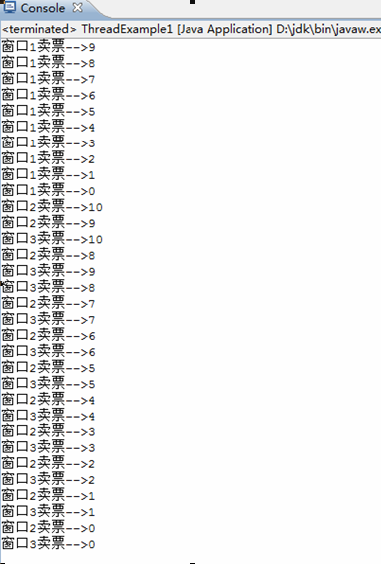
10.2、编写线程程序
static public void main(String args[]) {
ThreadExample1 t1= new ThreadExample1();//创建线程类
ThreadExample1 t2= new ThreadExample1();
ThreadExample1 t3= new ThreadExample1();
t1.setName("窗口1"); //给线程命名
t2.setName("窗口2");
t3.setName("窗口3");
t1.start(); //线程运行
t2.start();
t3.start();
}
}

Slide 17
10.2、编写线程程序
实现Runable接口
Runnable接口定义如下：
public interface Runnable {
public abstract void run();
}
建立一个线程类，必须要实现这个接口
public class RunableExample1 implements Runnable {
//实现了接口的run方法
public void run() {
System.out.println("线程在运行");
}
}
创建并运行线程
RunableExample1 r = new RunableExample1();
Thread t = new Thread(r); //通过Runnable的实例来创建一个线程对象
t.start(); //运行创建的线程

Slide 18
10.2、编写线程程序
实现Runable接口
package lesson.thread;
class RunnableExample1 implements Runnable{
private int ticket=10;
public void run(){
while(this.ticket>=0) {//持续卖票，一直到剩余票数为0； System.out.println(Thread.currentThread().getName()+
"卖票-->"+(this.ticket--));
}
}

Slide 19
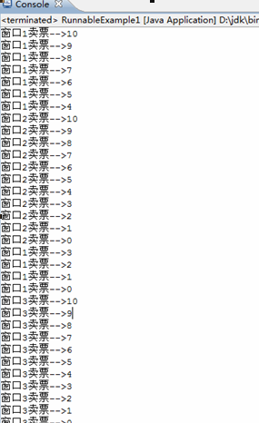
10.2、编写线程程序
//建立三个售票窗口的线程类来模拟窗口售票
static public void main(String args[]) {
RunnableExample1 t1= new RunnableExample1 ();//创建线程类
RunnableExample1 t2= new RunnableExample1 ();
RunnableExample1 t3= new RunnableExample1 ();
Thread t1s = new Thread(t1); //创建线程
Thread t2s = new Thread(t2);
Thread t3s = new Thread(t3);
t1s.setName("窗口1"); //给线程命名
t2s.setName("窗口2");
t3s.setName("窗口3");
t1s.start();//线程运行
t2s.start();
t3s.start();
}
}

Slide 20
10.2、编写线程程序
两种方法比较
使用Runnable接口
可以将代码和数据分开，形成清晰的模型
还可以从其他类继承
保持程序风格的一致性
共享一个目标对象，实现多个线程处理同一个资源
直接继承Thread类
不能再从其他类继承
编写简单，可以直接操纵线程，无需使用
Thread.currentThread()

Slide 21
10.2、编写线程程序
多线程共享资源例子
package lesson.thread;
public class RunnableExample2 implements Runnable{
private int ticket=10;
public void run(){
while(this.ticket>=0) { //持续卖票，一直到剩余票数为0 System.out.println(Thread.currentThread().getName()+
"卖票-->"+(this.ticket--));
}
}

Slide 22
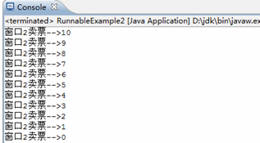
10.2、编写线程程序
//建立三个售票窗口的线程类来模拟窗口售票
static public void main(String args[]) {
RunnableExample2 t1= new RunnableExample2();//创建线程类
Thread t1s = new Thread(t1); //创建线程
Thread t2s = new Thread(t1);
Thread t3s = new Thread(t1);
t1s.setName("窗口1"); //给线程命名
t2s.setName("窗口2");
t3s.setName("窗口3");
t1s.start();//线程运行
t2s.start();
t3s.start();
}
}

Slide 23
10.2、编写线程程序
10.2.4 线程基本控制方法
public void start()；//启动该线程，将导致run方法被自动调用。该方法将立即返回，新线程将运行
public void run()；//必须覆盖该方法，在方法体中添加你想要在该线程中执行的代码
public static void sleep(long millis) throws InterruptedException；//使当前正在执行的线程睡眠指定的时间
public void interrupt()；//用于将一个中断请求发送给线程
public static boolean interrupted()；//用于测试当前线程（即正在执行该指令的线程）是否已经被中断
public boolean isInterrupted()；//用于测试某个线程是否已经被中断
public final boolean isAlive()；//用于测试某个线程是否还活着
public final void setPriority(int newPriority)；//设置线程的优先级

Slide 24
10.2、编写线程程序
10.2.4 线程基本控制方法
public final void join(long millis) throws InterruptedException；//使某个线程等待指定的时间。调用某线程的该方法，将当前线程与该线程“合并”，即等待该线程结束，再恢复当前线程的运行。
public final int getPriority() ; //获得线程的优先级
public static Thread currentThread()；返回代表当前正在执行的线程的Thread对象
public static void yield() ；使当前正在执行的线程临时暂停，以使其它的线程运行
public final void wait(long timeout) throws InterruptedException；当前线程被中断，并进入到一个对象的等待列表中，直到另外的线程调用同一个对象上的notify() 或notifyAll() 方法
public final void notify() ；用于将对象等待列表中的任选的一个线程唤醒，使它再次成为可运行的线程
public final void notifyAll()；用于将对象等待列表中的所有线程唤醒，使它们再次成为可运行的线程

Slide 25
10.2、编写线程程序
线程睡眠sleep()
Thread.sleep()使当前线程的执行暂停一段指定的时间 :
public static void sleep(long millis) throws interruptedException
public static void sleep(long millis, int nanos) throws interruptedException
其中millis参数是指休眠的毫秒数，需要注意的是，sleep()方法声明可能会抛出interruptedException异常，当另一个线程中断了已经启动sleep的当前线程时就抛出这个异常。

Slide 26
10.2、编写线程程序
1) 线程睡眠sleep()
package lesson.thread;
public class TestSleep extends Thread {
private int i = 0;
public void run(){
long start=System.nanoTime();
for (int i = 0; i < 10; i++) {
System.out.println("睡眠："+i);
try {
sleep(1000);
} catch (InterruptedException e) {
e.printStackTrace();
}
}

Slide 27
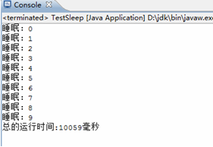
10.2、编写线程程序
long end=System.nanoTime();
System.out.println("总的运行时间:"+(end-start)/1000000+"毫秒");
}
public static void main(String[] arg) {
TestSleep t1= new TestSleep();
t1.start();
}
}

Slide 28
10.2、编写线程程序
2) 线程唤醒interrupt()
void interrupt() 中断线程。
static boolean interrupted () 测试当前线程是否已经中断。
interrupt方法会中断线程的休眠。
调用sleep方法和join方法使线程进入休眠状态，而后再调用interrupt方法，那么在sleep方法和join方法中就会抛出interruptedException异常。

Slide 29
10.2、编写线程程序
2) 线程唤醒interrupt()
package lesson.thread;
public class TestInterrupt extends Thread{
public void run(){
long start=System.nanoTime();
System.out.println("线程睡眠");
try {
sleep(10000);
} catch (InterruptedException e) {
System.out.println("线程被唤醒");
}
long end=System.nanoTime();
System.out.println("总的运行时间:"+
(end-start)/1000000+"毫秒");
}

Slide 30

10.2、编写线程程序
public static void main(String[] arg) {
TestInterrupt t1= new TestInterrupt();
t1.start();
t1.interrupt();
}
}

Slide 31
10.2、编写线程程序
3) 线程让步yield()
static void yield() 暂停当前正在执行的线程对象，并执行其他线程。
调用yield方法，会使当前运行的线程对象退出运行状态，使得其他线程得以运行，这通常称为线程的让步。
调用线程类的yield方法并不能将运行权过渡给指定的线程，处于存活状态的线程都有机会获取运行权。

Slide 32
10.2、编写线程程序
3) 线程让步yield()
package lesson.thread;
public class TestYield {
static public void main(String args[]) {
Thread1 t1 = new Thread1();//创建三个线程对象
t1.setName("第一个线程");//线程命名
Thread1 t2 = new Thread1();
t2.setName("第二个线程");
Thread1 t3 = new Thread1();
t3.setName("第三个线程");
t1.start();//启动线程
t2.start();
t3.start();
}
}

Slide 33
10.2、编写线程程序
3) 线程让步yield()
class Thread1 extends Thread {
int i = 0;
public void run() {
for (int i = 1; i <= 10; i++) {
if(i%3==0){ //线程运行到3的倍数次时就让步一次
System.out.println(Thread.currentThread().getName() +
"第"+i+"次运行，让步");
Thread.yield();//线程让步
} else {
System.out.println(Thread.currentThread().getName() +
"第"+i+"次运行");
}
}
}
}

Slide 34
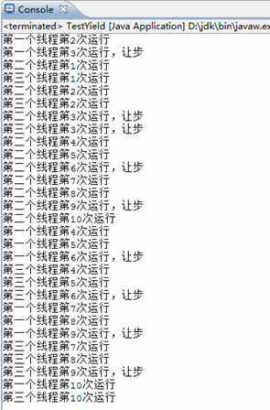
10.2、编写线程程序
3) 线程让步yield()
运行结果
但是每个线程在运行到3的倍数次时，都会执行一次让步操作，将运行权让出来，从而供其它两个线程抢占运行。当然这种让步并不一定每次都见效，在调度机制的影响下也有可能没有成功让步 。

Slide 35
10.2、编写线程程序
4) 线程等待join()
join()方法是让一个线程等待另一个线程的完成，比如t1、t2是两个线程对象，在t1中调用了t2.join()，就会导致t1线程暂停执行，一直等待到t2线程完成了，t1才会恢复执行。
void join() 等待该线程终止。
void join(long millis) 等待该线程终止的时间最长为 millis 毫秒。
Void join(long millis, int nanos)
等待该线程终止的时间最长为 millis 毫秒 + nanos 纳秒

Slide 36
10.2、编写线程程序
4)线程等待join()
package lesson.thread;
public class TestJoin extends Thread{
public void run() {
for (int i = 1; i <= 10; i++) {//线程循环10次输出字符 System.out.println(Thread.currentThread().getName() +
"第"+i+"次输出");
}
System.out.println(Thread.currentThread().getName() +
"运行结束");
}

Slide 37
10.2、编写线程程序
4)线程等待join()
public static void main(String[] arg) {
System.out.println("主线程开始运行");//main主线程开始运行
TestJoin t= new TestJoin();
t.setName("线程1");//给线程命名
try {
long start=System.nanoTime();
t.start();
t.join();//等待t线程运行结束
//计算t线程运行了多少时间
long end=System.nanoTime();

Slide 38
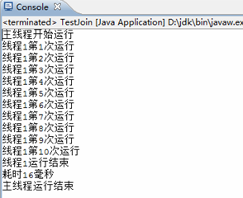
10.2、编写线程程序
4)线程等待join()
System.out.println("耗时"+(end-start)/1000000+"毫秒");
} catch (Exception e) {
e.printStackTrace();
}
System.out.println("主线程运行结束");//主线程运行结束
}
}

Slide 39
小节安排
10.1、线程简介
多线程
10.1.1、进程与线程
10.1.2、线程生命周期
10.2、编写线程程序
10.2.1、继承Thread类
10.2.2、实现Runable接口
10.2.3、线程基本控制方法
10.3、线程互斥与同步
10.4、后台线程

Slide 40
10.3、线程互斥与同步
假设A、B共用一台打印机，打印数据。首先A获得使用权限，执行打印任务。在此期间，其他线程也可能获取使用权限而开始运行，这时A就开始等待。假设B取得使用权，开始打印，同样使用权也会被出让给A，于是A又开始打印。那么打印结果就会一团糟。
反之，A和B不是交替使用打印机，而是A先完全打印完自身数据后，B再开始执行，就不会出现混乱的情况了。
首先，A获得打印机使用权，开始打印，在此期间，及时运行权让给了B，由于B不具有打印机使用权，所以它仍处于等待状态。只有A打印完毕，让出使用权给B，B才开始打印。
像这样，只用获得共享资权限的线程才能执行某种任务的情况，我们称之为线程的同步化。

Slide 41
10.3、线程互斥与同步
package lesson.thread;
public class TestSynchronized implements Runnable {
private int ticket=10; //一共有10张票
public void run(){
while(true) {//持续卖票，一直到剩余票数为0
if (ticket > 0) {
try {
//为了演示产生的问题，线程在这里睡眠一次
Thread.sleep(10);
} catch (InterruptedException e) {
e.printStackTrace();
}
//睡眠结束后，继续当前的票进行销售
System.out.println(Thread.currentThread().getName()+
"卖票-->"+(this.ticket--));
} else {
break;
}
}
}

Slide 42
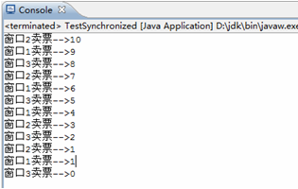
10.3、线程互斥与同步
//建立三个售票窗口的线程类来模拟窗口售票
static public void main(String args[]) {
TestSynchronized ru = new TestSynchronized();//创建线程类
Thread t = new Thread(ru); //创建线程
t.setName("窗口1");//线程命名
Thread t1 = new Thread(ru);
t1.setName("窗口2");
Thread t2 = new Thread(ru);
t2.setName("窗口3");
t.start();
t1.start();
t2.start();
}
}
错误：
同时卖编号1的票，卖出编号0的票

Slide 43
10.3、线程互斥与同步
10.3.1 多线程同步
为了确保在任何时刻一个共享对象只被一个线程使用，必须使用“同步（synchronized）”
有两种方式实现同步：
synchronized void methodA() { } //使用同步块
synchronized(obj){ //obj是被锁定的对象
//要同步的语句
}
用synchronized来标识的块或方法即为监视器监视的部分。只有使用synchronized ，才能利用对象的监视器功能。

Slide 44
10.3、线程互斥与同步
10.3.1 多线程同步
1）同步语句块
package lesson.thread;
public class TestSynchronizedExample1 implements Runnable {
//一共有10张票
private int ticket=10;
public void run(){
while(true) { //持续卖票，一直到剩余票数为0；
synchronized (this) {
if (ticket > 0) {
try {
//为了演示，线程在这里睡眠一次
Thread.sleep(10);
} catch (InterruptedException e) {
e.printStackTrace();
}

Slide 45
10.3、线程互斥与同步
//睡眠结束后，继续当前的票进行销售
System.out.println(Thread.currentThread().getName()+
"卖票-->"+(this.ticket--));
} else {
break;
}
}
}
}

Slide 46
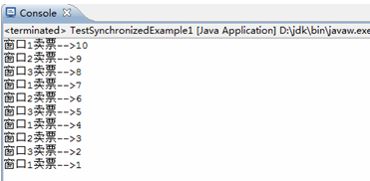
10.3、线程互斥与同步
//建立三个售票窗口的线程类来模拟窗口售票
static public void main(String args[]) {
TestSynchronizedExample1 ru = new TestSynchronizedExample1();
Thread t = new Thread(ru); //新建线程
t.setName("窗口1");//线程命名
Thread t1 = new Thread(ru);
t1.setName("窗口2");
Thread t2 = new Thread(ru);
t2.setName("窗口3");
t.start();//线程运行
t1.start();
t2.start();
}
}
成功！

Slide 47
10.3、线程互斥与同步
10.3.1 多线程同步
2）同步化方法
package lesson.thread;
public class TestSynchronizedExample2 implements Runnable {
//一共有10张票
private int ticket=10;
public void run(){
while(ticket>0) {//持续卖票，一直到剩余票数为0
sell();
}
}

Slide 48
10.3、线程互斥与同步
public synchronized void sell() {
if (ticket > 0) {
try {
//为了演示产生的问题，线程在这里睡眠一次
Thread.sleep(10);
} catch (InterruptedException e) {
e.printStackTrace();
}
//睡眠结束后，继续当前的票进行销售
System.out.println(Thread.currentThread().getName()+
"卖票-->"+(this.ticket--));
}
}

Slide 49
10.3、线程互斥与同步
static public void main(String args[]) {//建立三个售票窗口的线程类来模拟窗口售票
TestSynchronizedExample2 ru = new TestSynchronizedExample2();//新建线程类
Thread t = new Thread(ru); //新建线程
t.setName("窗口1");//线程命名
Thread t1 = new Thread(ru);
t1.setName("窗口2");
Thread t2 = new Thread(ru);
t2.setName("窗口3");
t.start();//线程运行
t1.start();
t2.start();
}
}
成功！

Slide 50
小节安排
10.1、线程简介
多线程
10.1.1、进程与线程
10.1.2、线程生命周期
10.2、编写线程程序
10.2.1、继承Thread类
10.2.2、实现Runable接口
10.2.3、线程基本控制方法
10.3、线程互斥与同步
10.4、后台线程

Slide 51
10.4 后台线程(Daemon)
由用户创建的线程称为用户线程，在后台运行并且为其他线程提供服务的线程成为守护线程，例如，垃圾收集器就是守护线程。一个用户线程退出时，JVM将检查是否有其他线程在运行。如果有，JVM将调度下一个线程（用户线程或守护线程）。当JVM检测到执行的线程只有守护线程时，JVM将退出。
一个Daemon线程是一个在背景执行服务的线程
如果所有的非Daemon的线程都结束了，则Daemon线程自动就会终止
从Main方法开始的是一个非Daemon线程
如果希望某个线程在产生它的线程结束后跟着终止，要将它设为Daemon线程.
Notes:
51

Slide 52
10.4 后台线程(Daemon)
使用setDaemon()方法来设定一个线程为Daemon线程
默认所有从Daemon线程产生的线程也是Daemon线程
final boolean isDaemon( )：检查线程是否为守护线程。
public class DaemonThread extends Thread{
public DaemonThread(){
//在线程启动之前设置后台线程
setDaemon(true);
start(); //启动线程
}
}
Notes:
52

Slide 53
本章小结
10.1、线程简介
多线程
10.1.1、进程与线程
10.1.2、线程生命周期
10.2、编写线程程序
10.2.1、继承Thread类
10.2.2、实现Runable接口
10.2.3、线程基本控制方法
10.3、线程互斥与同步
10.4、后台线程

